Slide 1
Protocolos
Arquitectura y sistemas operativos
Prof. Marcos Pablo Russo

Slide 2
¿Qué es un protocolo?
Los protocolos son mecanismos que definen las reglas y convenciones para la comunicación entre dispositivos. Los protocolos incluyen tanto los mecanismos para identificar y realizar conexiones dentro de una red, así como también especifican las reglas y el formato con el que deben transmitirse los datos.

Slide 3
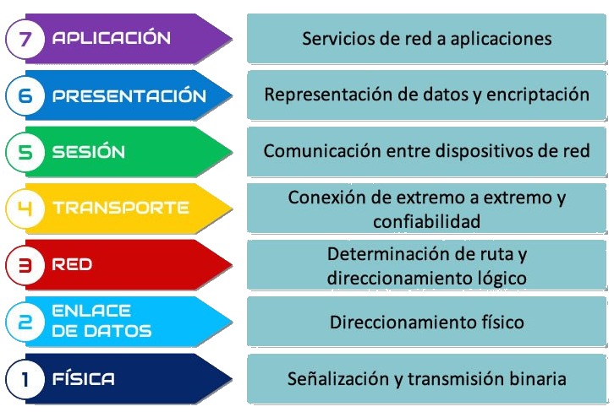
Modelo OSI
Modelo que define un estándar para las comunicaciones entre distintos dispositivos.

Slide 4
Funciones de los protocolos de la capa de aplicación
Establecer reglas consistentes para el intercambio de datos entre las aplicaciones y servicios cargados en el emisor y receptor.
Especificar cómo se estructuran los datos, y los tipos de mensajes que pueden enviarse los participantes de la comunicación.

Slide 5
Modelo cliente-servidor
En el modelo cliente-servidor, dos dispositivos forman parte de la comunicación. Un dispositivo que solicita información llamado cliente, y un dispositivo que provee tal información llamado servidor. El cliente inicia la comunicación o intercambio, enviando un pedido (request). Este pedido puede contener información requerida por el servidor para generar la respuesta (response).

Slide 6
Protocolo HTTP
Protocolo de aplicación sin estado
Permite la comunicación entre clientes y servidores bajo distintas configuraciones de red.
Las aplicaciones que trabajan con el protocolo HTTP utilizan de manera estándar el puerto 80, aunque puede haber excepciones.
La comunicación entre el servidor y el cliente ocurre a través de un par request/response.
La request o petición es la iniciadora de la comunicación, y la realiza el cliente a través de una
dirección URL (Uniform Resource Locator). Un ejemplo de URL es

Slide 7
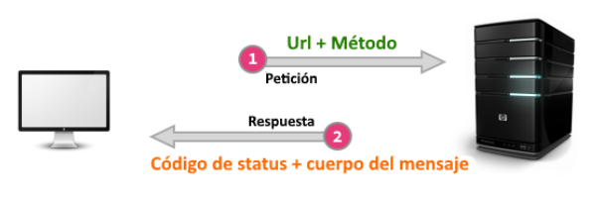
Protocolo HTTP
Las URL son las identidades del host con el que nos queremos comunicar. Cuando utilizamos el protocolo HTTP, con especificar la URL no es suficiente. Además de la URL para “ubicar” el host, es necesario especificar el método que queremos utilizar:
GET
POST
PUT
DELETE

Slide 8
Protocolo FTP
El protocolo FTP (File Transfer Protocol) es uno más dentro de la capa de aplicación, y se utiliza para la transferencia de archivos a través de la red.
Así como HTTP tiene un puerto por defecto (puerto 80), el protocolo FTP trabajará por defecto en el puerto 21.

Slide 9
Protocolo SSH
El protocolo SSH (Secure Shell), es un método para iniciar una sesión segura, en una
computadora remota, utilizando distintos métodos como autenticación con passwords, llaves
SSH, etc. Una vez iniciada la sesión, la información transmitida desde el servidor hacia el
cliente, y viceversa.

